Slide 1
電腦會呈現十二個圖片，請仔細看，並記起來。
兩分鐘呈現完畢後，我們會測試您對圖片的記憶。
有沒有問題，把您記得的圖片寫下來?
在記憶圖片的過程中，您可以嘗試主動將所呈現的材料重新安排成幾個類別，或是使用掛鉤法，來幫助記憶
按下空白鍵繼續

Slide 2

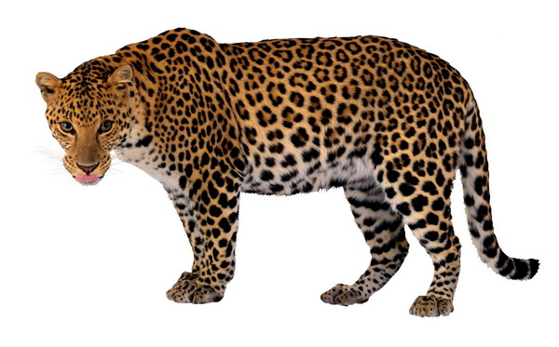
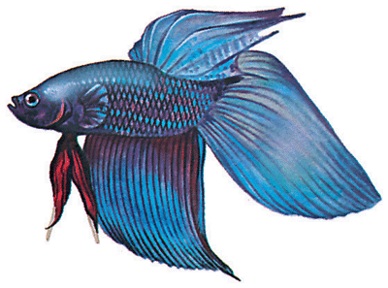
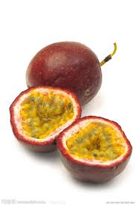
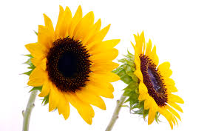

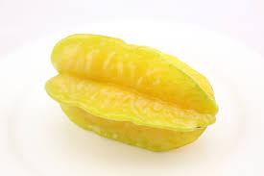
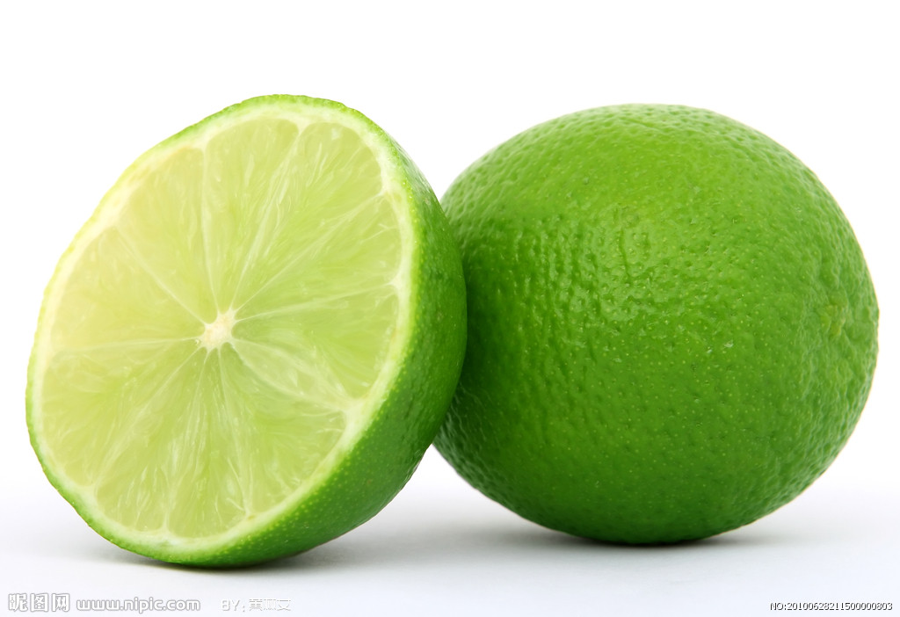
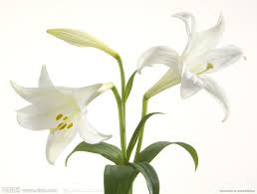
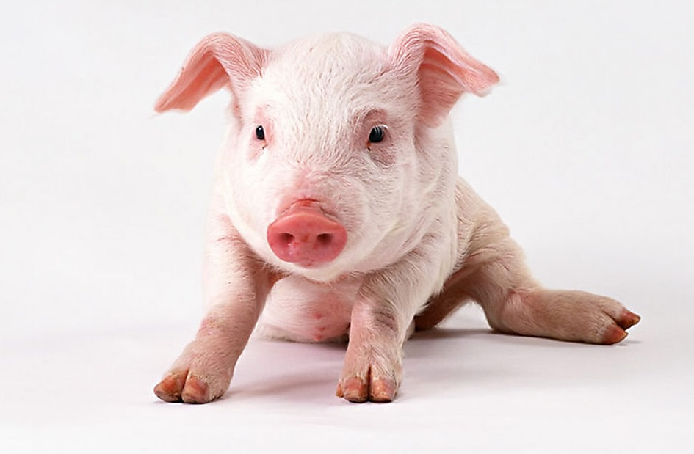
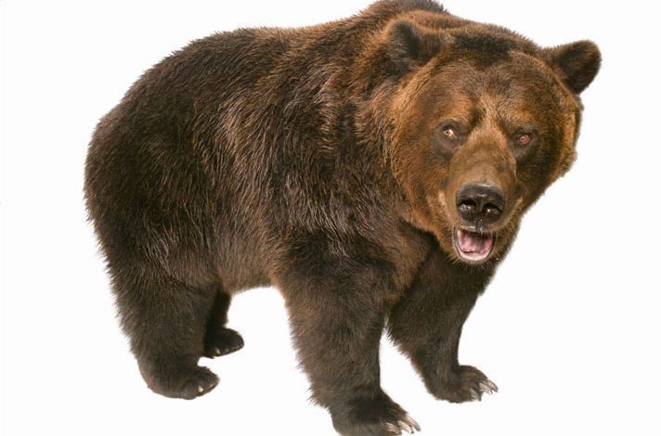
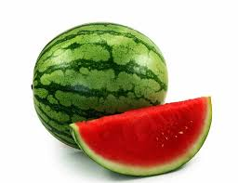

Slide 3
